Slide 1

Bou die legkaart na jou toekoms:
SKOOLVAKKE, VERMOëNS EN BELANGSTELLINGS
Wêreld van Werk: Les 1
Notes:
** Verwys na Gr8 KW3 WVW Skoolvakke, vermoëns en belangstellings Lesvoorbereiding bladsye 5 - 11 vir Onderwysernotas en addisionele onderwyservoorstelle met betrekking tot die skyfies in hierdie PowerPoint**
Sien Les 1-3 – Werkboek (bladsy 1)
Bou die legkaart vir jou toekoms: SKOOLVAKKE, VERMOËNS en BELANGSTELLINGS
Ons nuwe onderwerp hierdie kwartaal gaan daarop fokus om na jou belangstellings en vermoëns met betrekking tot jou skoolvakke te kyk, asook hoe dit inpas by die keuse van jou vakke vir Graad 10. Ek weet Graad 10 voel ver weg, maar dit is nie regtig nie. Oor net meer as 'n jaar sal jy moet begin dink aan jou vakkeuses vir Graad 10.
Onthou dat dit belangrik is om vrae te vra en as jy nie te seker is oor iets nie, steek gerus jou hand op en vra daaroor.

Slide 2
VINNIGE INHAAL:
In vorige lesse het jy geleer oor:
LEERSTYLE:
Dink terug - wat is daardie leerstyle?
Wat is JOU leerstyl?
LOOPBAANKATEGORIEË:
Hulle is:
Ondersoekend, Ondernemend, Realisties, Kunstig, Konvensioneel en Sosiaal
Die vraag is: Waarom was dit belangrik om dit te weet?
Notes:
In ons vorige lesse het jy geleer oor Leerstyle en Loopbaankategorieë - onthou jy wat daardie twee terme beteken?
Sien Onderwysernota (bladsy 6)
Sien Les 1-3 – Werkboek (bladsy 2)
‘n Kort herhaling - afhangend van wat die leerders onthou of opknapping nodig het (dit moet vinnig gedoen word, want dit is in vorige lesse gedek
Leerstyle
'n Leerstyl is 'n manier om te leer. Ons leer meer effektief as ons bewus is van ons leerstyle. Leerders kan meer as een leerstyl hê en hulle pas die gebruik van hierdie verskillende style op verskillende scenario's toe.
Kortom, 'n leerstyl verwys na 'n individu se metode om sin te maak van nuwe materiaal.
Daar is verskillende leerstyle: visueel, ouditief (ritmies, musikaal), kinesteties (tasbaar), lees en skryf (logies).
Visueel: prente, beelde en ruimtelike begrip. Grafieke en diagramme.
Ouditief (ritmies, musikaal): verkies om ritme, klank en musiek te gebruik. Doen goed met gehoorinligting.
Kinesteties (tasbaar): die gebruik van jou liggaam, hande en gevoel van aanraking. Leer deur te doen.
Lees en skryf (logies): Verstaan en onthou wat hulle lees, geniet dit dikwels om te skryf.
Loopbaankategorieë
Die loopbane wat mense kies, word dikwels deur hul belangstellings beïnvloed. Dit verskaf vreugde in hulle werk en kan tot sukses lei.
Verskillende persoonlikhede pas by elke loopbaanveld.
ONDERSOEKEND: Ontdek, ondersoek idees, neem waar, ondersoek, hou van navorsing, wiskundige / wetenskaplike aktiwiteite, gebruik boeke en data, hou nie van praktiese benaderings nie.
ONDERNEMEND: Ontmoet nuwe mense, geniet dit om te lei, met mense te praat, te beïnvloed, aan te moedig, 'n leier, geniet geld, werk in besigheid, mag, status, in beheer.
REALISTIES: Werk met hul hande, herstelwerk, maak, bou, gebruik gereedskap en masjinerie, geniet buitelewe, meganiese en fisiese aktiwiteite en beroepe.
KUNSTIG: Gebruik woorde, kuns, musiek of drama om jouself uit te druk, te kommunikeer of uit te voer, te skep of te ontwerp, skoonheid te waardeer, interessante mense te geniet.
KONVENSIONEEL: werk binnenshuis, werk aan take wat betrokke is by organisering, akkuraat wees, metodies wees, prosedures volg, werk met data of getalle, dikwels 'n leier, beplanningswerk en gebeure, doen take in detail, volg instruksies van ander.
SOSIAAL: Hou daarvan om met mense te werk, te onderrig, op te lei, in te lig, te help, te behandel, te genees, te dien, te groet, bekommerd te wees oor welsyn, gebruik van gevoelens, woorde, idees, geniet nabyheid, deel, groepwerk.
Die vraag is: Waarom was dit belangrik om dit te weet? Waarom wil ons hê dat leerders bewus moet wees van wat hul leerstyl of hul loopbaankategorieë is?
Vra leerders wat hulle dink - hoe sal dit help en waarom.

Slide 3
Waar jy nou is:
In Graad 8 en 9 het jy die volgende vakke:
Huistaal
Eerste Addisionele Taal
Wiskunde
Natuurwetenskappe (Wetenskap en Biologie)
Sosiale Wetenskappe (Geskiedenis en Geografie)
Tegnologie
EBW (Besigheidstudies en Rekeningkunde)
Kreatiewe Kunste
Lewensoriëntering
Notes:
Sien Onderwysernota (bladsy 7)
In Graad 8 en 9 het jy die volgende vakke:
Huistaal (Engels, Zoeloe of Afrikaans, of een van die ander amptelike tale.)
Eerste Addisionele Taal - dit is anders as jou Huistaal)
Wiskunde
Natuurwetenskappe (Wetenskap en Biologie)
Sosiale Wetenskappe (Geskiedenis en Geografie)
Tegnologie
EBW (Besigheidstudies en Rekeningkunde)
Kreatiewe Kunste
Lewensoriëntering
Vraag: Watter vakke geniet jy en waarom? Wat geniet jy nie en waarom?
> Kry terugvoer van die klas en vra hulle wat hul antwoorde is.
> Dit sal hopelik aan leerders insig gee in wat dalk by hulle sal pas en wat nie, in die debkproses om vakkeuses in die nabye toekoms te neem.

Slide 4
Waarheen jy op pad is:
In Suid-Afrika kom elke Graad 9-leerder van aangesig tot aangesig met die besluit om spesifieke vakke te kies wat hulle tot aan die einde van Matriek moet bestudeer. Dit is 'n tyd waar Graad 9-leerders hul belangstellings moet identifiseer en uitvind waar hulle hulself in die komende jare sien. Hoe opwindend, maar tog so senutergend!!
Dit is belangrik dat jy hierdie besluite op 'n positiewe en weldeurdagte manier aanpak
Notes:
Waarheen jy op pad is:In Suid-Afrika kom elke Graad 9-leerder van aangesig tot aangesig met die besluit om spesifieke vakke te kies wat hulle tot aan die einde van Matriek sal aanhou studeer. Dit is 'n tyd waar Graad 9-leerders hul belangstellings moet uitklaar en uitvind waar hulle hulself in die komende jare sien. Hoe opwindend, maar tog so senutergend!!

Slide 5

Verstaan jou belangstellings:
Voordat jy jou Graad 10-vakke kies, moet jy jou belangstellings en waardes verstaan sodat jy nie oorhaastige besluite neem nie. Dit is maklik om enige vakke te kies en daarmee voort te gaan.
Maar die vakke wat jy kies, sal op die lange duur 'n groot invloed op jou toekoms hê.
As jy iets doen wat jy geniet, is dit maklik om dit te doen en jy gee nie om om dit te doen nie. Wanneer jy iets doen waarmee jy goed is, is dit maklik om dit reg te doen, want dit voel natuurlik vir jou.
As jy jou belangstellings en vermoëns in ag neem, is dit 'n belangrike deel van die keuse van jou vakke en die bepaling van jou toekomspad.
Notes:
Sien Les 1-3 – Werkboek (bladsy 2)
Verstaan jou belangstellings
Voordat jy jou Graad 10-vakke kies, moet jy jou belangstellings en waardes verstaan voordat jy oorhaastige besluite neem. Dit is maklik om enige vakke te kies en daarmee voort te gaan.
Maar die vakke wat jy kies, sal op die lange duur 'n groot invloed hê.
As jy iets doen wat jy geniet, is dit maklik om te doen en jy gee nie om om dit te doen nie. Wanneer jy iets doen waarmee jy goed is, is dit maklik om goed te doen, want dit is iets wat natuurlik vir jou voel.
As jy jou belangstellings en vermoëns in ag neem, is dit 'n belangrike deel van die keuse van jou vakke en die bepaling van jou toekomspad.
Ons gaan nou 'n kort vasvra doen om jou te help om uit te vind waar jou belangstellings kan wees - dit is nie iets wat in klip gegiet is nie, maar eerder om jou 'n paar idees te gee.

Slide 6
Notes:
Sien Les 1-3 – Werkboek (bladsy 2)
Kom ons gaan deur hierdie stellings, jy sal sien dat elkeen 'n spesifieke kleur het en as jy saamstem met daardie stelling of dit beskryf jou, kan jy 'n regmerkie in die korrekte boksie in jou Les 1-3 - Werkboek maak.
Aan die einde sal jy jou germerksies optel en sien wat jou kombinasie is. Jy sal vind dat jy 'n kombinasie van eienskappe het, en dit is redelik goed. Dit is deel van wat jou uniek en wonderlik maak.

Slide 7
Meestal Blou: Jy is die kunstige tipe. Dit beteken dat jy dit geniet om jou kreatiwiteit en verbeelding te gebruik om jouself uit te druk. Jy hou jouself in die algemeen besig deur kreatief te wees en motivering en energie uit ander kunstige werke te vind. Grafiese ontwerper.
Meestal Oranje: Jy is die ondersoekende tipe. Jy geniet probleemoplossing en die gebruik van jou intellek om hierdie oplossings te bereik. Loopbaan- voorbeeldeis tandartse, wetenskaplikes, bioloë, wiskundiges.
Meestal Groen: Jy is die realistiese tipe. Dit is die mees dominante persoonlikheidstipe. Jy waardeer praktiese en realistiese omgewings. Loopbaanvoorbeelde is meganika, ingenieurs, elektrisiëns.
Meestal Geel: Jy is die ondernemende tipe. Jy is baie ambisieus, sosiaal en energiek. Jy geniet dit om mense te lei en hulle te oorreed om dinge te koop of te doen. Loopbaanvoorbeelde is verkope, wet, bestuurder.
Meestal Pers: Jy is die sosiale tipe. Jy waardeer mense, veral diegene wat vriendelik en dankbaar is. Jy vind jou energie om diegene in nood te help. Loopbaanvoorbeelde is onderrig, verpleegkunde, berader.
Meestal Rooi: Jy is die konvensionele tipe. Jy floreer in roetinewerk en volg stelplanne. Jy is oor die algemeen goed met getalle en werk op 'n sistematiese manier. Jy hou van jou omgewing om netjies en goed georganiseerd te wees. Loopbaanvoorbeelde is rekenmeester, bankier, boekhouer.
Notes:
Sien Les 1-3 – Werkboek (bladsy 3)
Resultate
> Leerders kan hul regmerksies optel en as 'n klas kan jy kortliks deurgaan wat elkeen beteken:
Meestal Blou: Jy is die kunstige tipe. Dit beteken dat jy dit geniet om jou kreatiwiteit en verbeelding te gebruik om jouself uit te druk. Jy hou jouself in die algemeen besig deur kreatief te wees en motivering en energie uit ander kunstige werke te vind. Grafiese ontwerper.
Meestal Oranje: Jy is die ondersoekende tipe. Jy geniet probleemoplossing en die gebruik van jou intellek om hierdie oplossings te bereik. Loopbaan- voorbeeldeis tandartse, wetenskaplikes, bioloë, wiskundiges.
Groen: Jy is die realistiese tipe. Dit is die mees dominante persoonlikheidstipe. Jy waardeer praktiese en realistiese omgewings. Loopbaanvoorbeelde is meganika, ingenieurs, elektrisiëns.
Meestal Geel: Jy is die ondernemende tipe. Jy is baie ambisieus, sosiaal en energiek. Jy geniet dit om mense te lei en hulle te oorreed om dinge te koop of te doen. Loopbaanvoorbeelde is verkope, wet, bestuurder.
Meestal Pers: Jy is die sosiale tipe. Jy waardeer mense, veral diegene wat vriendelik en dankbaar is. Jy vind jou energie om diegene in nood te help. Loopbaanvoorbeelde is onderrig, verpleegkunde, berader.
Meestal Rooi: Jy is die konvensionele tipe. Jy floreer in roetinewerk en volg stelplanne. Jy is oor die algemeen goed met getalle en werk op 'n sistematiese manier. Jy hou van jou omgewing om netjies en goed georganiseerd te wees. Loopbaanvoorbeelde is rekenmeester, bankier, boekhouer.
Dink terug aan ons uitbundige les oor Loopbaankategorieë (d.w.s. Graad 8 WVW Kwartaal 2 Loopbaankategorieë Lesvoorbereidingsweek 2-4) toe ons in detail hierna gekyk het. Jy kan na die Inhoudopsommingsnotas verwys om jou te help.

Slide 8
Wat kom volgende?
Dit is belangrik om jou belangstellings en vermoëns te oorweeg om jou pad te help bepaal.
Notes:
So, wat is volgende?
Dit is belangrik om jou belangstellings en vermoëns te oorweeg om jou pad te bepaal.
"Jou werk gaan 'n groot deel van jou lewe vul, en die enigste manier om werklik tevrede te wees, is om te doen wat jy glo goeie werk is. En die enigste manier om goeie werk te doen, is om lief te wees vir wat jy doen. As jy dit nog nie gevind het nie, hou aan kyk. Moenie tevrede wees met minder nie. Soos met alle sake van die hart, sal jy weet wanneer jy dit vind." - Steve Jobs
As jy iets geniet, begin dit dikwels moeiteloos voel - en wanneer dit gebeur, voel dit soms asof die tyd stilstaan. Maar in werklikheid werk jy baie goed gedurende hierdie tye, so om iets te doen waarmee jy goed is of maklik vir jou is / waarvoor jy 'n aanleg het, gaan dikwels vinniger. En jy geniet dit om dit meer te doen in teenstelling met iets wat jy nie geniet nie. Dinge wat ons nie geniet of in belangstel nie, kan vervelig en moeisaam lyk. Daarom is dit belangrik om al die dinge waaroor ons gepraat het, te oorweeg wanneer jy jou pad bepaal.

Slide 9
Volgende jaar, teen die einde van
Graad 9, sal jy jou vakke kies om tot matriek te neem:
01.
02.
03.
Huistaal en Eerste Addisionele Taal is verpligtend, saam met Lewensoriëntering
Die keuse tussen Wiskunde en Wiskundige Geletterdheid
Besluit oor DRIE keusevakke, afhangend van wat by jou skool aangebied word.
Notes:
Sien Onderwysernota (bladsy 10)
Volgende jaar, teen die einde van Graad 9, sal jy jou vakke kies om na Matriek te dra:
1, Huistaal en Eerste Addisionele Taal is verpligtend, saam met Lewensoriëntering
Die tale wat aangebied word, sal afhang van jou skool en hul gekose tale.
2, Die keuse tussen Wiskunde en Wiskundige Geletterdheid
Albei het hul meriete en is op verskillende maniere geskik. Wat jy kies, sal afhang van jou belangstellings en die loopbaanpadwat jy dalk eendag wil volg. Byvoorbeeld, 'n Baccalaureus in Wetenskappe vereis Wiskunde, maar 'n Baccalaureus Artium kan óf Wiskunde óf Wiskundige Geletterdheid vereis.
3, Besluit oor DRIE keusevakke, afhangend van wat by jou skool aangebied word.
'n Lys van die skoolvakke waaruit 'n leerder kan kies, sal deur jou skool beskikbaar gestel word**. Die reeks vakke wat aangebied word, sal bepaal word deur die beskikbare hulpbronne en toerusting by individuele skole.
Sien Onderwysernota (bladsy 10)

Slide 10
Verskillende VAKKE en hul LEERAKTIWITEITE
Praktiese leeraktiwiteite
Individuele leeraktiwiteite
Teoretiese leeraktiwiteite
Groepleeraktiwiteite
=
Kom ons ondersoek 'n bietjie verder...
Notes:
Sien Les 1-3 – Werkboek (bladsy 3)
Laastens gaan ons kyk na die verskillende vakke en hul leeraktiwiteite. Ons kan leeraktiwiteite in VIER kategorieë verdeel op grond van wat in elkeen gebeur. Hulle is:
Praktiese leeraktiwiteite
Teoretiese leeraktiwiteite
Individuele leeraktiwiteite
Groepleeraktiwiteite
Vraag: Waaruit dink jy bestaan elkeen van hierdie dinge uit of tipes aktiwiteite? Jy kan antwoord met behulp van sleutelwoorde en skryf neer waaruit jy dink die aktiwiteite bestaan.
Gee leerders 'n minuut om hul gedagtes neer te skryf en verduidelik dan in 'n bietjie meer detail.
Kom ons ondersoek 'n bietjie verder...

Slide 11

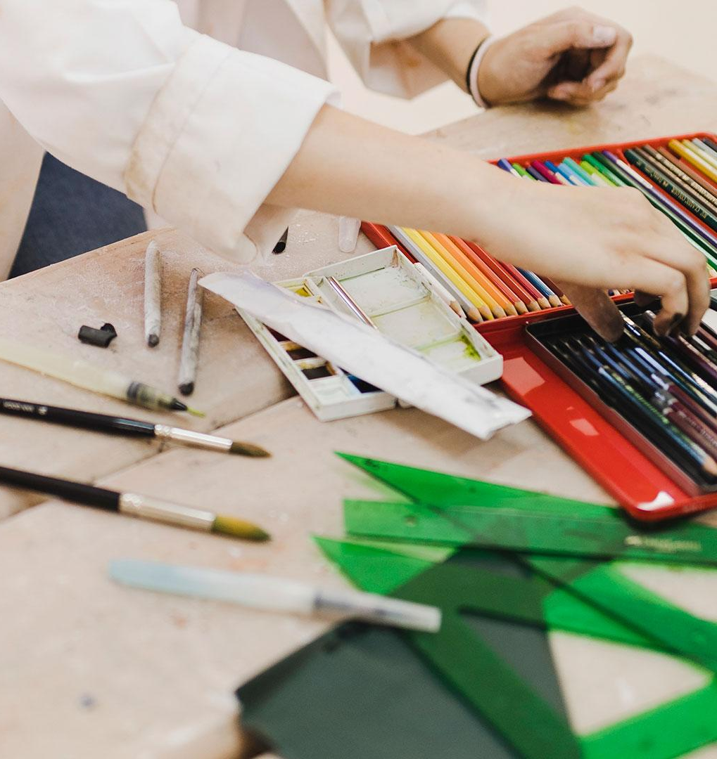




Notes:
Sien Les 1-3 – Werkboek (bladsy 3)
Verduideliking:
Praktiese leeraktiwiteite
Praktiese aktiwiteite behels om iets te doen, of dit nou met jou hande of jou liggaam is, om te leer. Om fisies 'n taak te doen of iets uit te voer.
Praktiese leer is 'n taak waarin leerders dinge self waarneem en doen. Dit kan anders wees as wanneer leerders lees en luister. Dit help jou om praktiese ervaring uit die leeraktiwiteite te kry. Jy sal baie selfversekerd en bekwaam wees.
Teoretiese leeraktiwiteite
Teoretiese aktiwiteite beteken dat jy met idees en stelsels sal werk om uit inligting te leer.
Leerteorie beskryf hoe leerders kennis tydens leer ontvang, verwerk en behou. Kognitiewe, emosionele en omgewingsinvloede, sowel as vorige ervaring, speel alles 'n rol in hoe begrip, of 'n wêreldbeskouing, aangeleer of verander word en kennis en vaardighede behou word.
Individuele leeraktiwiteite
Individuele aktiwiteite gebeur op jou eie en jy werk in isolasie.
Een breë definisie van onafhanklike leer of outonomie in leer is: "Die vermoë om beheer oor jou leer te neem." Om ingeligte keuses te kan maak en verantwoordelikheid vir jou eie leeraktiwiteite te neem, is twee dele van onafhanklike leer.
Groepleeraktiwiteite
Groepsaktiwiteite behels dat jy saam met ander werk om as 'n groep saam te leer.
Groepsaktiwiteite stel leerders in staat om dieper betekenis in die inhoud te ontdek en denkvaardighede te verbeter. Die mees effektiewe gebruik van groepwerk is dit wat leerders betrek met hoërvlakinhoud wat gedagteprikkelend, moeilik is om te verstaan of verskeie interpretasies het.
Jy sal dikwels vind dat jy verskillende leeraktiwiteite op verskillende maniere moet kombineer, afhangend van wat dit is wat jy doen. Die meeste van jou skoolvakke sal 'n mengsel van teoretiese en praktiese aktiwiteite hê, of individuele en praktiese aktiwiteite.

Slide 12
Nou vir 'n vinnige aktiwiteit...
MAAK GEREED!
Notes:
Nou vir 'n vinnige aktiwiteit...
MAAK GEREED!
Vra leerders om alles weg te pak, behalwe ‘n SKÊR, GOM EN KLEURPENNE OF -POTLODE
Jy sal nou met Les 1 – Uitbreek-aktiwiteit PowerPoint en Les 1 – Uitbreek-akwititeitswerkkaart begin.

